Slide 1
JVM. JDT. JIT. GC.
Галкин Александр Сергеевич
2020 г

Slide 2
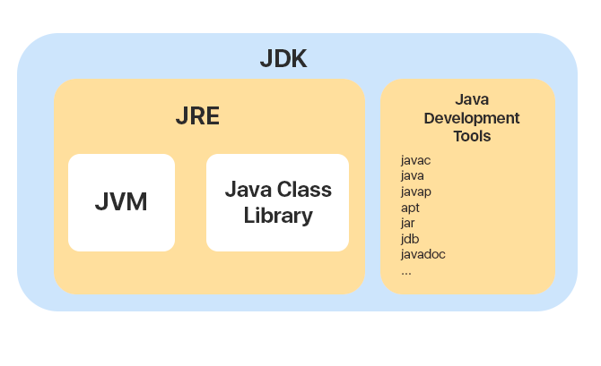
Java. Платформа
Java Development Kit
JRE
JDT
Java Runtime Environment
Java virtual machine
Class libraries

Slide 3
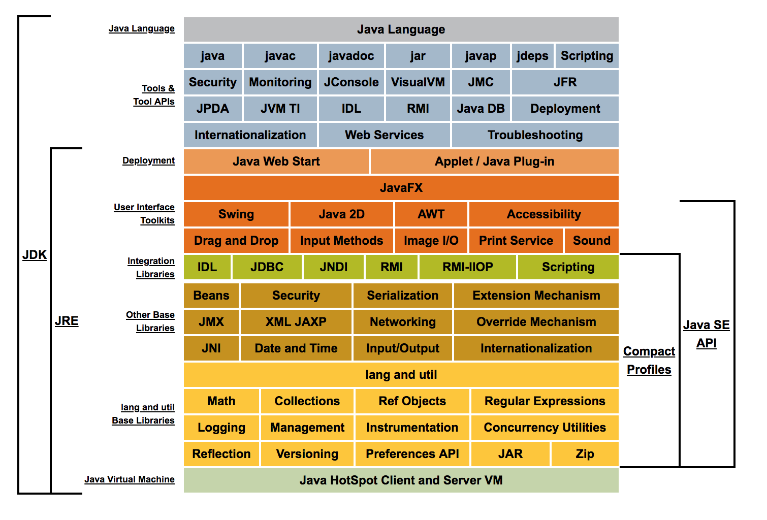
Java. Платформа

Slide 4
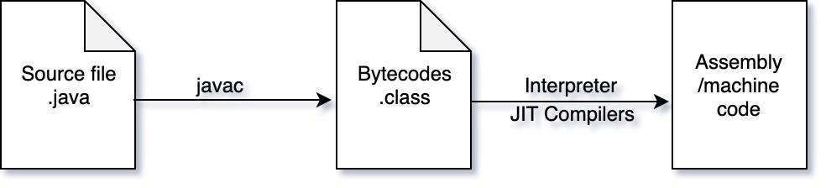
Java. Процесс

Slide 5
Java. Процесс. cmd
Компиляция: javac ByteCodeExample.java
Человеко-читаемый byte-code: javap -v ByteCodeExample.class
Запуск приложения: java ByteCodeExample

Slide 6
Byte-code
Описан в class-файлах
Каждому java-классу (НЕ java-файлу) свой class-файл (.class)
Class-файлы описаны в бинарном формате

Slide 7
Class-файл
Магическое число, 4 байта: 0xCAFEBABE
Версия файла, 4 байта: Мажорная и минорная версия
Пул констант - таблица структур, представляющих строковые константы, имена классов, полей, и прочее, что есть в структуре файле. (1 байт на тэг, далее значение или ссылка)
Флаги доступ - Тип файла, доступы и модификаторы
This class - ссылка на запись в пуле констант
Super class - ссылка на запись в пуле констант

Slide 8
Class-файл
Интерфейсы - количество реализованных интерфейсов
Количество полей
Поля - тип, название (ссылка на пул констант)
Количество методов - без наследования
Методы - тип возвращаемого значения и аргументов, количество слов для локальных переменных, максимальное количество слов стека, необходимых для стека операндов метода, таблицу исключений, байт-коды метода и таблица номеров строк.

Slide 9
Class-файл
Количество атрибутов
Атрибуты - различные атрибуты класса, например source file

Slide 10
JVM. Состав
Classloader
Интерпретатор
JIT-компилятор
Garbage Collector
Компоненты управления потоками

Slide 11
JVM. Зачем
Отвечает за принцип “Write once, run anywhere”
Загружает файлы с байт-кодом
Исполняет байт-код

Slide 12
Загрузка классов
Loading - Поиск и загрузка байт-кода
Linking - Связывание (линковка)
Initialization - Инициализация

Slide 13
Загрузка классов. Loading
С помощью ClassLoader
Загружать надо абсолютно все классы
Загрузка ленивая

Slide 14
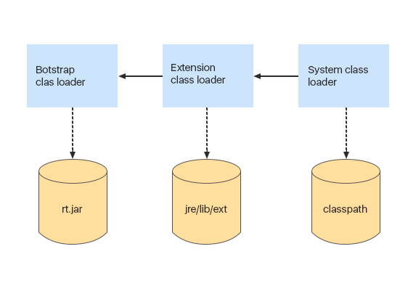
ClassLoader. Иерархия
Bootstrap - базовый загрузчик (не проверяет классы)
Extension - для загрузки классов при старте JVM
System - основной загрузчик

Slide 15
Загрузка классов. Процесс
System cache
Extension cache
Bootstrap cache
Bootstrap load -> Bootstrap cache
Extension load -> Extension cache
System load -> System cache

Slide 16
Загрузка классов. Linking
Verification - Проверка корректности (совместимость типов, переполнение стека)
Preparation - выделение памяти под статические поля и инициализация
Resolution - Преобразование символьных ссылок типов в прямые ссылки

Slide 17
Исполнение byte-code
Интерпретация
Компиляция в машинный код
JIT (Just-in-Time) компилирует код непосредственно перед исполнением

Slide 18
Компиляторы byte-code
Не оптимизирующая
Простые оптимизирующие (Hotspot Client)
Сложные оптимизирующие (Hotspot Server)
JIT (Just-in-Time) компилирует код непосредственно перед исполнением
Статические, компилируют весь код сразу

Slide 19
HotSpot
Сначала работает как интерпретатор
Компилирует “Горячий” код
Анализ происходит постоянно
Оптимизация происходит после анализа работы
Умеет перекомпилировать

Slide 20
JMM
Heap
GC
Code cache
class space
Symbol
Internal / other

Slide 21
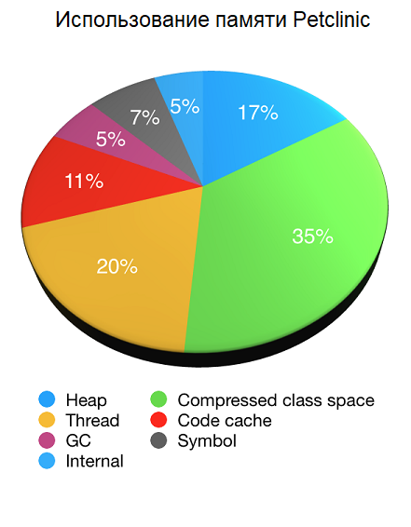
JMM

Slide 22
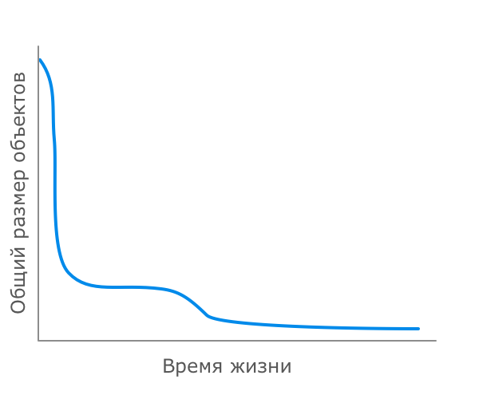
Java-heap. Теория о поколениях
Куча хранит объекты генерируемые программой
Теория о поколениях: Вероятность смерти как функция от возраста снижается очень быстро

Slide 23
Java-heap. Временные объекты
Локальные переменные
Итераторы
Боксинг
Прочие неявные объекты

Slide 24
Java-heap. Временные объекты
Локальные переменные
Итераторы
Боксинг
Прочие неявные объекты

Slide 25
Java-heap. Остальные объекты
Объекты для вычислений
Объекты, которые обычно создаются в самом начале и живут в течении всей работы программы

Slide 26
Java-heap. Поколения
Young generation
Old generation
Minor GC (часто)
Full GC (редко)

Slide 27
Garbage Collector. Параметры
Максимальное время остановки (Stop the world)
Пропускная способность (Время работы ко времени простоя)
Потребляемые ресурсы (Ресурсы процессора и памяти)

Slide 28
Garbage Collector. Удаление объектов
Проходимся по всем ссылкам из стека и статических объектов
Пункт 1 + ссылки из долгоживущих объектов

Slide 29
GC. java.lang.OutOfMemoryError
Сборка занимает 98% времени и более
Сборка освобождает не более 2% памяти

Slide 30
Garbage Collector. Основные вопросы
Количество регионов кучи, каково их назначение и размеры? Как эти размеры изменяются динамически?
Как устроен перевод объектов из младшего поколения в старшее?
Какие работы по сборке выполняются параллельно с программой, а какие приводят к ее остановке?
Как сборщик мусора подстраивается под параметры производительности? Каким из них отдает приоритет?
Какие существуют возможности по настройке сборщика?

Slide 31
Garbage Collector. Примеры
Serial - Самый простой вариант для приложений с небольшим объемом данных и не требовательных к задержкам.
Parallel - Serial + добавляет параллелизм в некоторые операции, а также подстраивается под требуемые параметры производительности.
Concurrent Mark Sweep - Снижает максимальные задержки за счет частичной работы параллельно с основными потоками приложения
Garbage-First - Замена CMS для многопроцессорных серверов

Slide 32
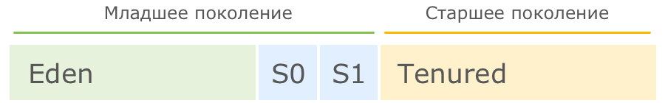
Serial GC
Последовательный, простой. Часто используется по умолчанию для старых компьютерах
Young (Eden, S0, S1)
Old (Tenured)

Slide 33
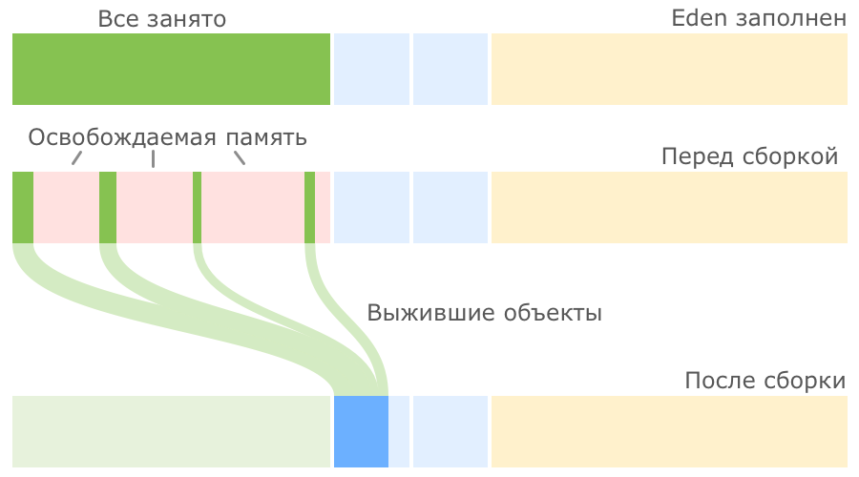
Serial GC. Первая малая сборка

Slide 34
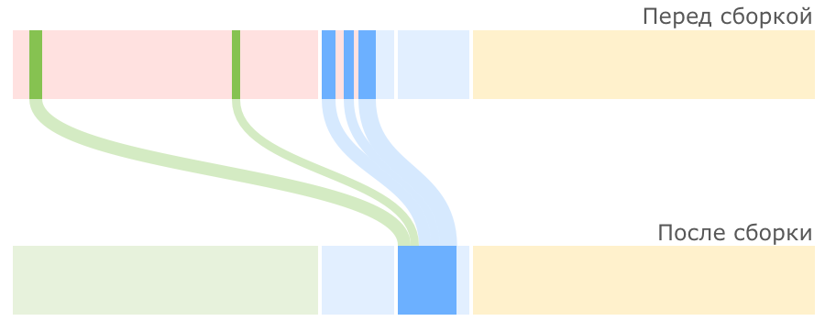
Serial GC. Вторая малая сборка

Slide 35
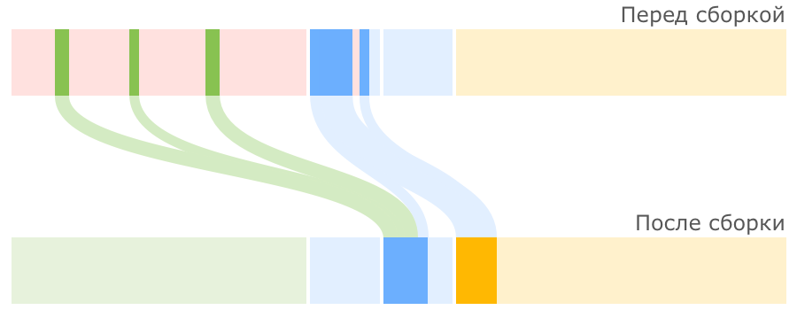
Serial GC. N-ая сборка

Slide 36
Serial GC. S0, S1
Всегда дефрагментированная область памяти
Легче менять ссылки на перенесенные объекты
Указатель T от начала области S до конца всех корневых объектов
Старые объекты подменяются флагом и ссылкой на новый
R указатель от начала области
Проходит по объектам и переставляет ссылки или переставляет + копирует объекты
Когда R совпало с T - сборка окончена

Slide 37
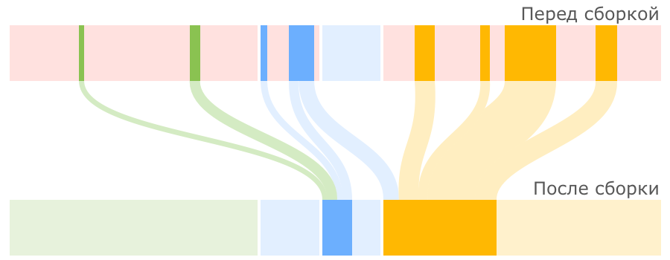
Serial GC. Полная сборка (Mark-Sweep-Compact)

Slide 38
Serial GC. Плюсы и минусы
Любая очистка это STW
Очистка происходит в одном потоке
Можно настраивать только размеры регионов кучи
Требует мало ресурсов
Простота

Slide 39
Parallel GC. Принципы
Память устроена также, как в Serial
Очистка происходит в несколько потоков
Умеет подстраиваться под требуемые параметры производительности

Slide 40
Parallel GC. Многопоточности
Ядер меньше либо равно 8 - количество потоков равно количество ядер
Ядер больше 8 - количество потоков равно количество ядер умножить на коэфф (⅝)
Малая сборка использует многопоточность при переносе в Tenured
Полная сборка использует многопоточность для фрагментации

Slide 41
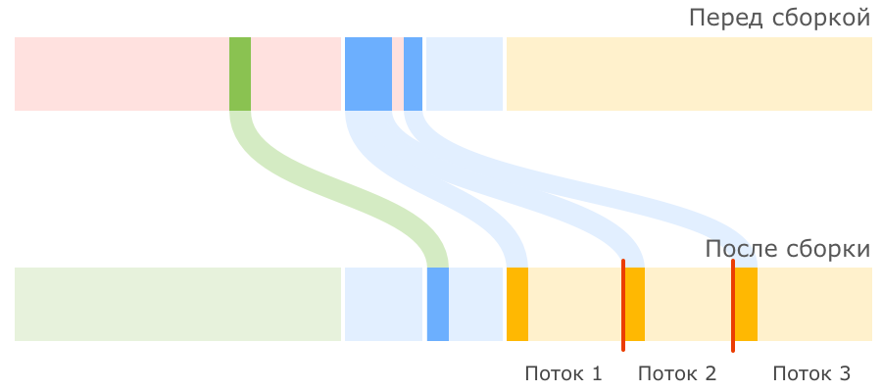
Parallel GC. Малая сборка

Slide 42
Parallel GC. Оптимизация
Можно указать максимальное время сборки или величину пропускной способности
Не хватает времени -> уменьшаем young gen
Не хватает пропускной способности -> увеличиваем young gen
Для жестких требований верны следующие приоритеты:
Снижение максимальной паузы
Повышение пропускной способности
Минимализация используемой памяти

Slide 43
Parallel GC. Плюсы и минусы
Любая очистка это STW (меньше по времени, чем у Serial)
Фрагментация памяти
Автоматическая настройка под параметры
Выигрыш производительности на многоядерных системах
Простота

Slide 44
CMS (Concurrent Mark Sweep). Принципы
Память устроена также, как в Serail
Помечает живые и удаляет мертвые параллельно с работой программы
Малая сборка мусора такая же, как в Parallel
Major сборка затрагивает только old gen
Даже мертвый “молодой” объект может являться корнем “старого” объекта

Slide 45
CMS. Major collection
Сборка происходит в фоновом режиме
Остановка происходит для пометки объектов доступных из корней
После чего параллельно ищутся остальные живые объекты
Происходит еще одна остановка для повторного поиска живых объектов
Чистка

Slide 46
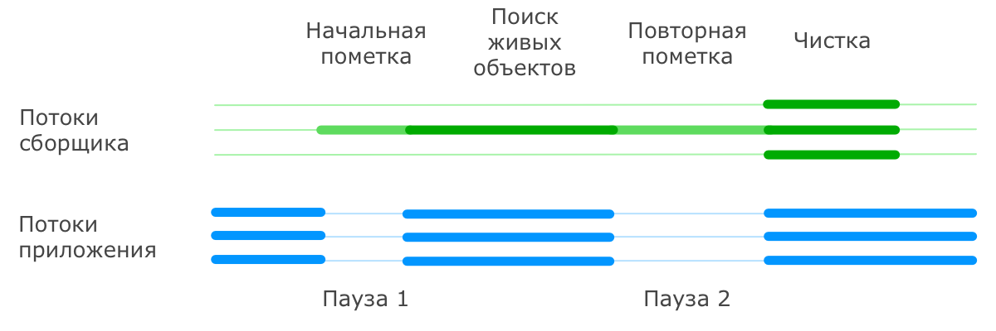
CMS. Major collection

Slide 47
CMS. Замечания
Чем ближе другу другу minor сборка и major, тем эффективнее major
Если сборщик не успевает очистить память, приложение останавливается и происходит последовательная сборка (concurrent mode failure)

Slide 48
CMS. Плюсы и минусы
Долгие паузы при сбое
Фрагментация памяти
Отъедает ресурсы у приложения
Короткие паузы в обычном режиме
Сам настраивается по аналогии с Parallel

Slide 49
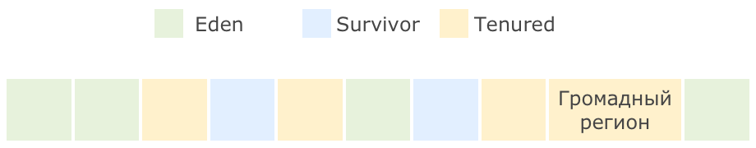
G1 (Garbage First). Память
Память делится на маленькие одинаковые кусочки (не более 2048) и могут менять тип
Громадные регионы для больших объектов за счет объединения маленьких

Slide 50
G1. Малая сборка
Аналогично CMS
Чистятся не все регионы
В первую очередь самые “грязные”
Количество очищенных регионов зависит от доступного времени на сборку

Slide 51
G1. Marking cycle
Initial mark (STW + minor info)
Concurrent marking
Remark
Cleanup
Очистка вспомогательных структур учета ссылок на объекты (STW)
Поиск пустых регионов, для размещения новых объектов

Slide 52
G1. Mixed сборка
Marking cycle
Сборка младшего поколения + сборка старшего поколения
Количество сборок и количество регионов старшего поколения выбирается исходя из доступного времени сборки
При очищении памяти достаточного размера G1 переключается в режим малых сборок

Slide 53
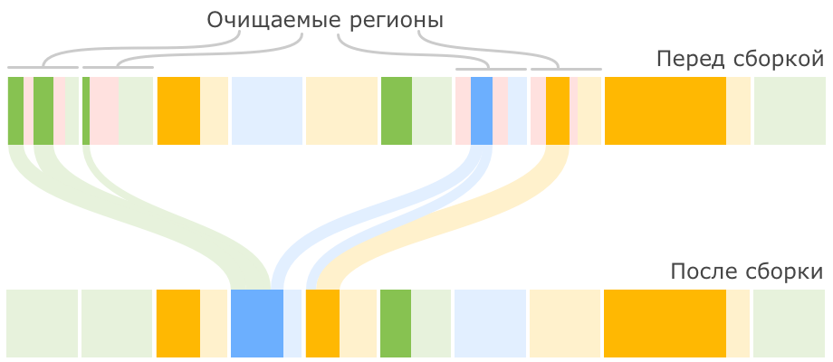
G1. Mixed cycle

Slide 54
G1. Замечания
Может изменять количество регионов под заданную область памяти
Нет свободных регионов (allocation or evacuation failure) -> STW + полная сборка по всей куче

Slide 55
G1. Гиганты
Любой объект больше половины региона является гигантом
Не перемещаются
Может удаляться в рамках Marking cycle или полной сборки
В регион больше никого не подселяют

Slide 56
G1. Плюсы и минусы
Дефрагментирует память
Лучше распределяет сборки по времени
Меньше паузы
Отъедает ресурсы у приложения
Пропускная способность по умолчанию в районе 90% (99% у parallel)

Slide 57
JMM
Heap
GC
Code cache
class space
Symbol
Internal / other

Slide 58
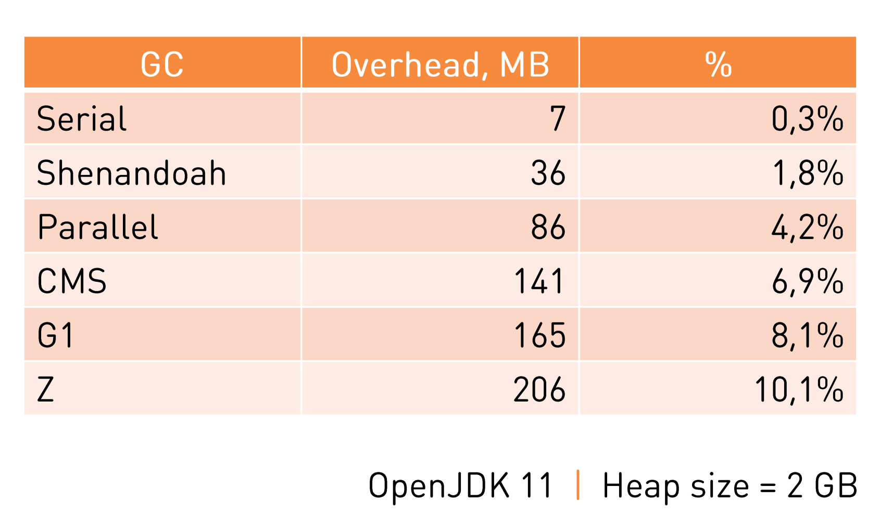
JMM. GC

Slide 59
JMM. Class space
Metaspace
Методы
Constant pool
Символы
Аннотации
Compressed class space
Классы (адресация по 4 байта на класс)

Slide 60
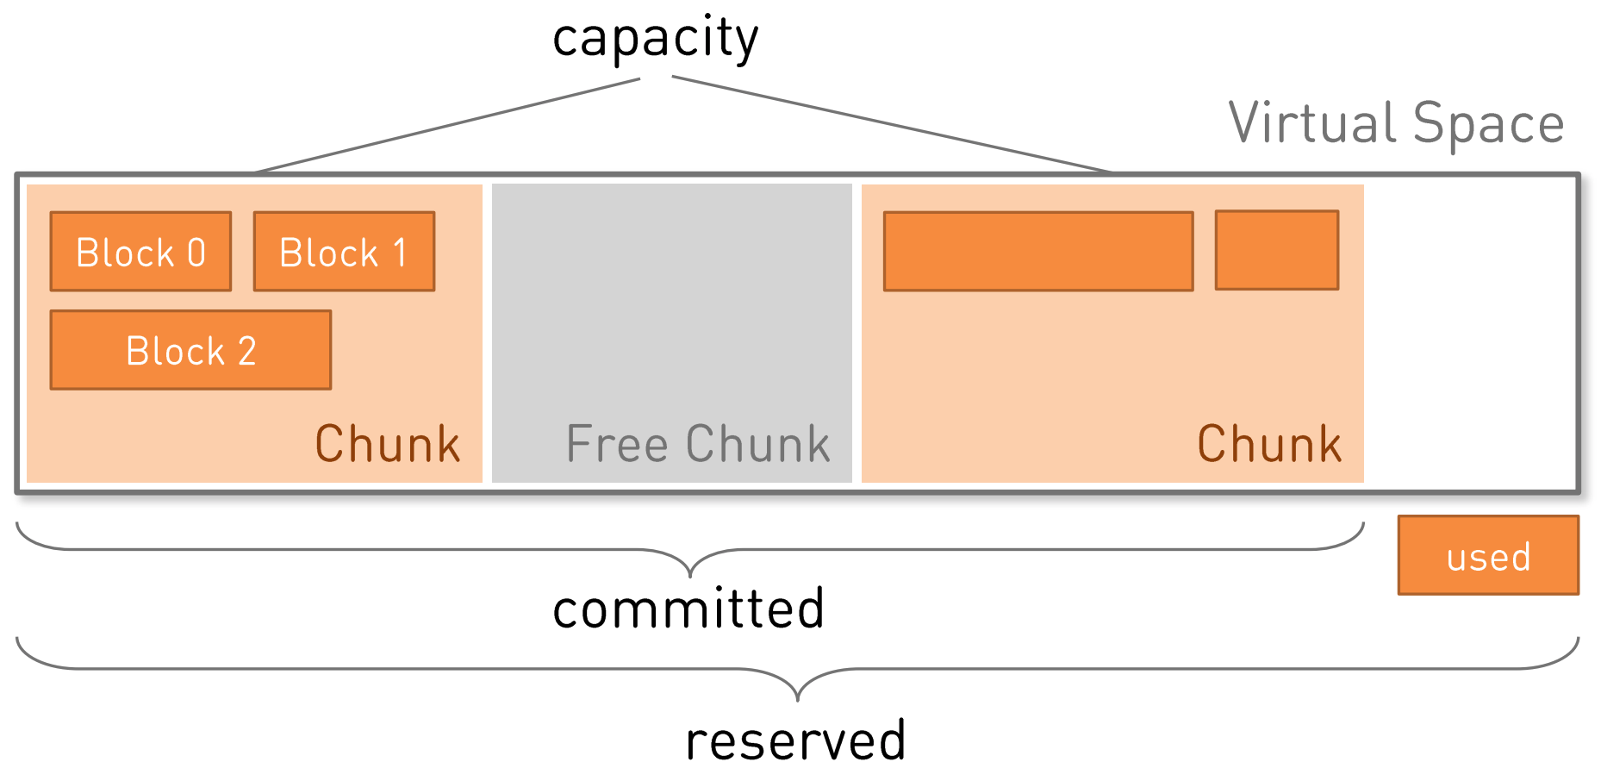
JMM. Class metaspace
used <=capacity <= committed <=reserved

Slide 61
JMM. Code cache
Code
Арена компилятора
Если используется 2 компилятора, то размер codeCacheSize * 5

Slide 62
JMM. Threads
Stack
Требуют по 1Mb на поток
1000 потоков = 1 Gb
По факту тратится сильно меньше (Выделяется максимальное количество, когда либо используемое)
Реально тратится меньше 150 Kb

Slide 63
JMM. Symbols
Наименование полей, методов и тд
Уникальные строки

Slide 64
JMM. Internal
Direct ByteBuffer
Освобождается автоматически после GC
Если память закончилась, руками вызывает GC

